Slide 1

Pac-Man
Michal Chrobák
Alex Makovický
Terézia Stankovičová
Michal Kucka
Matej Krupa
Dátum

Slide 2

TEAM 2 – Predstavenie tímu
Michal Chrobák (Vedúcko) - Charakteristika problému
Alex Makovický - GitHub - Popis modelu z Models library v nástroji NetLogo
Terézia Stankovičová - Zaujímavé poznatky získané z rôznych internetových encyklopédií
Michal Kucka - História/vývoj problému
Matej Krupa - Popis ovládania modelu v nástroji NetLogo

Slide 3

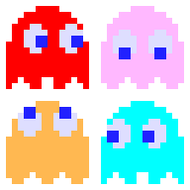
Pac-man
Klasická arkádová hra
Ciel hry
Úspešnosť

Slide 4
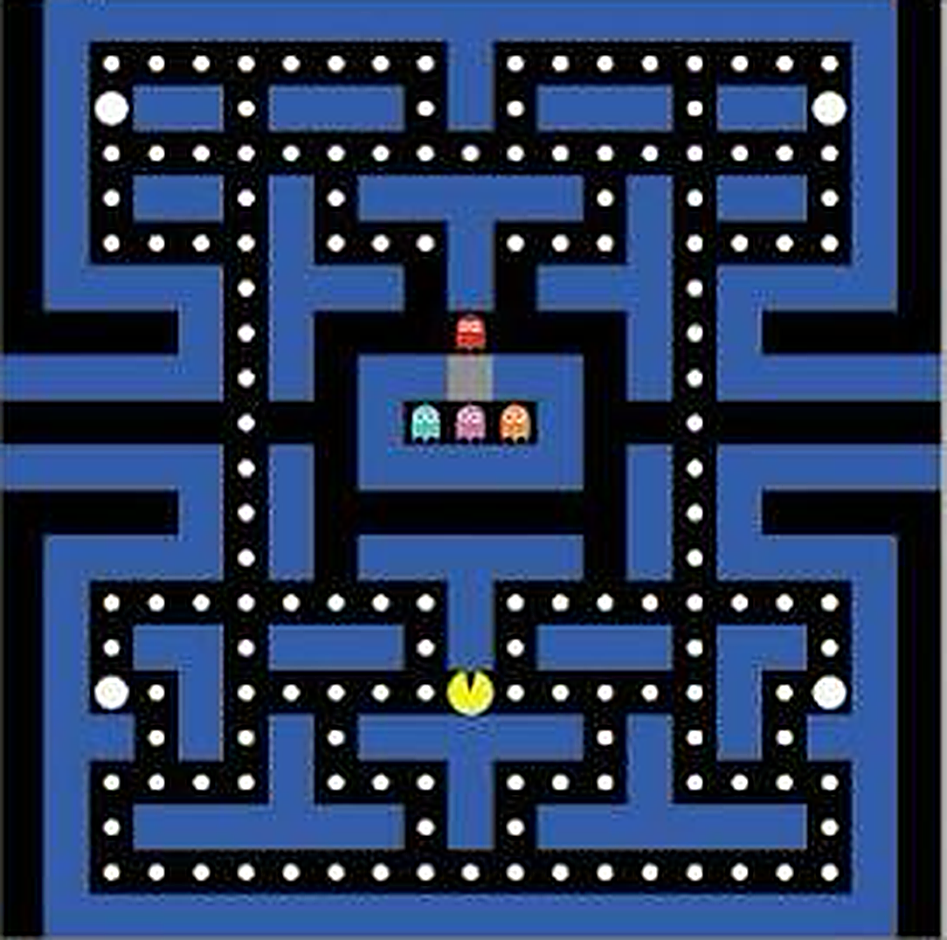

Popis modelu
Pellet
Power-pellet
Bonus

Slide 5

Charakteristika problému
Zlá logika duchov
Chýbajúci HUD (Heads-up Display)
Náhodne Bonusy

Slide 6
História/vývoj problému

Slide 7
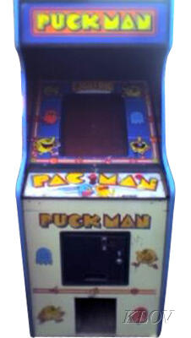
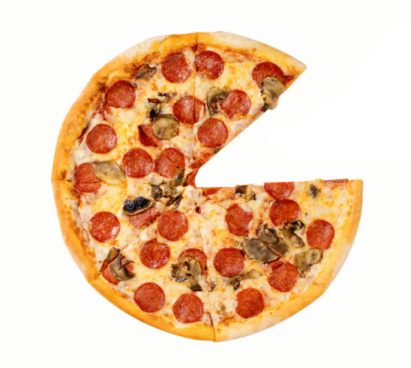

Zaujímavé poznatky získané z rôznych internetových encyklopédií
Japonský názov Puck Man
zmenili na Pac-Man.
Pizza bola inšpirácia.
Bonusové ovocia ako na
výherných automatoch.
Najrozpoznanejšia video herná
postava v USA roku 2009
podľa Guiness World Records.

Slide 8
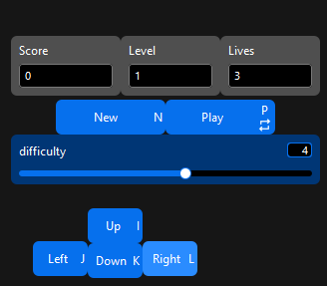

Ovládanie modelu Pac-Man v nástroji NetLogo
Indikátory Score, Level a Lives
Tlačidlo New – N výtvory novu hru
Tlačidlo Play – P spusti a zastaví hru
Nastavenie Difficulty – zmení náročnosť a rýchlosť hry.
Ovládanie pohybu:
Up – I, Left – J, Down – K, Right – L
Model Speed mení rýchlosť vykonávania simulácie.

Slide 9
Ciele projektu
Heads-up Display:
Nahradiť rušivé vyskakovacie dialógové okná grafickým zobrazením stavu hry priamo v okne prostredia .
Vytvoriť prehľadnú lištu zobrazujúcu aktuálne skóre, počet životov a číslo aktuálnej úrovne.
Logika duchov:
Zlepšiť chovanie duchov v režime strachu po zjedení „Power pellet“.
Vytvoriť pre každého ducha stratégiu správania.
Nahradiť náhodné blúdenie duchov logickým rozhodovaním.
Hrateľnosť
Odstrániť náhodné liahnutie bonusových bonusových hviezdičiek po celej ploche a ukotviť ich výskyt na jednu pozíciu v strede.

Slide 10
Časový plán
 | Október | November
 | Týždeň 4 | Týždeň 1 | Týždeň 2 | Týždeň 3 | Týždeň 4
Analýza a baseline
Logika duchov
GUI a skóre
Optimalizácia
Testy a dokumentácia
schéma kódu, nájdenie „chybných“ častí
úprava správania duchov
monitory Score/Lives/Level
Merania pred a po, plynulejšia hra
Dokončenie dokumentácie a prezentácie

Slide 11

Ďakujeme za pozornosť
GAME OVER

